Slide 1
Guide de gestion eco-responsable des déchets et actions sur les biodéchets dans les établissements du secondaire en Provence-Alpes-Côte d’Azur
Actions Lycées pilotes
Etat d’avancement des actions 2019-2020
Lycée Dumont d’Urville - Toulon
16 janvier 2020

Slide 2
Ordre du jour – Objectifs de la réunion
Rappel des actions prioritaires dégagées en juillet suite à la présentation du diagnostic Déchets
Echanger sur les actions en cours/ à venir
Définition de la semaine de pesées du gaspillage alimentaire

Slide 3
Le projet – Rappel des étapes
Etapes dans les établissements pilotes
    Engagement de l’établissement (convention)+ réunion démarrage avec des représentants de tous les personnels (direction, éducation, restauration, santé…) > repérage d’une « équipe projet »+ 1 classe/groupe d’élèves « projet »
    Autodiagnostic-déchets accompagné + 1 campagne de pesées des restes alimentaires AMONT (1 semaine) + 1 atelier de réflexion avec les personnels de restauration
    Co-conception d’1 plan d’actions
    Interventions auprès des élèves sur le gaspillage alimentaire
    Mise en place d’au moins 1 action dans l’établissement + Evaluation de/des actions conduites + 1 campagne de pesées des restes alimentaires AVAL (1 semaine)
    Une rencontre entre pairs
    LES PARTENAIRES
    GERES
    Mer - Nature

Slide 4
Résultats du diagnostic déchets de l’établissement (y compris les déchets alimentaires)

Slide 5
Diagnostic Déchets
    17 Flux de déchets produits par l’établissement
    Papier - carton (type « ménagers »)
    Emballages plastique recyclables
    Verre
    Piles et batteries
    Déchets livraison (cartons livraison, cagettes,…)
    Bac à graisses
    Huiles alimentaires usagées
    Déchets alimentaires organiques (prépa repas + retour salle)
    Déchets toxiques (résidus et emballages de peintures, solvant, produits de labo…)
    Cartouches et tuners
    DASRI (infirmerie)
    DEEE (équipements électriques et électronique)
    Déchets verts
    Vieux mobilier
    Métaux
    Bois
    Omr (ordures ménagères résiduelles)

Slide 6
Diagnostic Déchets
    Préambule
    Globalement beaucoup d’actions pour réduire et trier les déchets produits
    Gestion conforme à la réglementation
    >>> Encore des marges de progrès !!!!

Slide 7
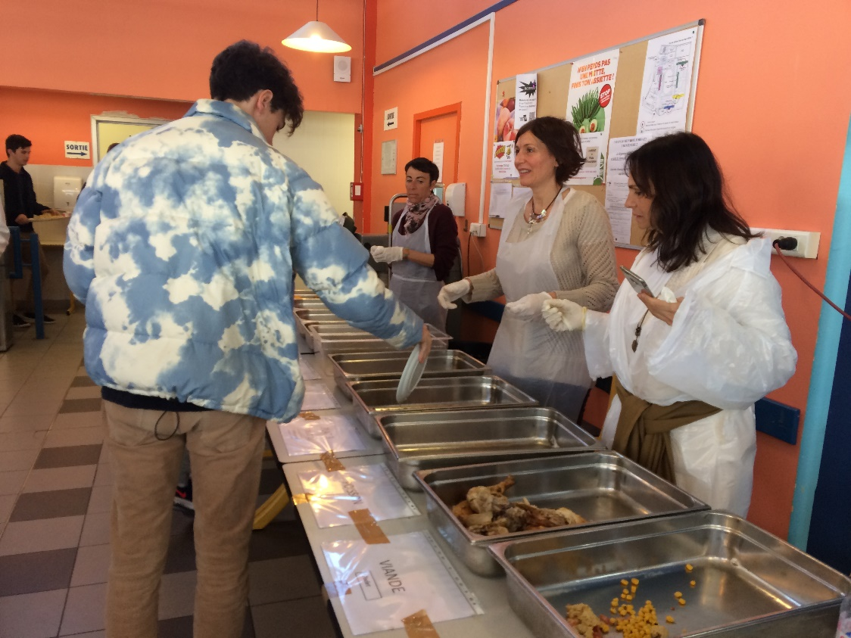
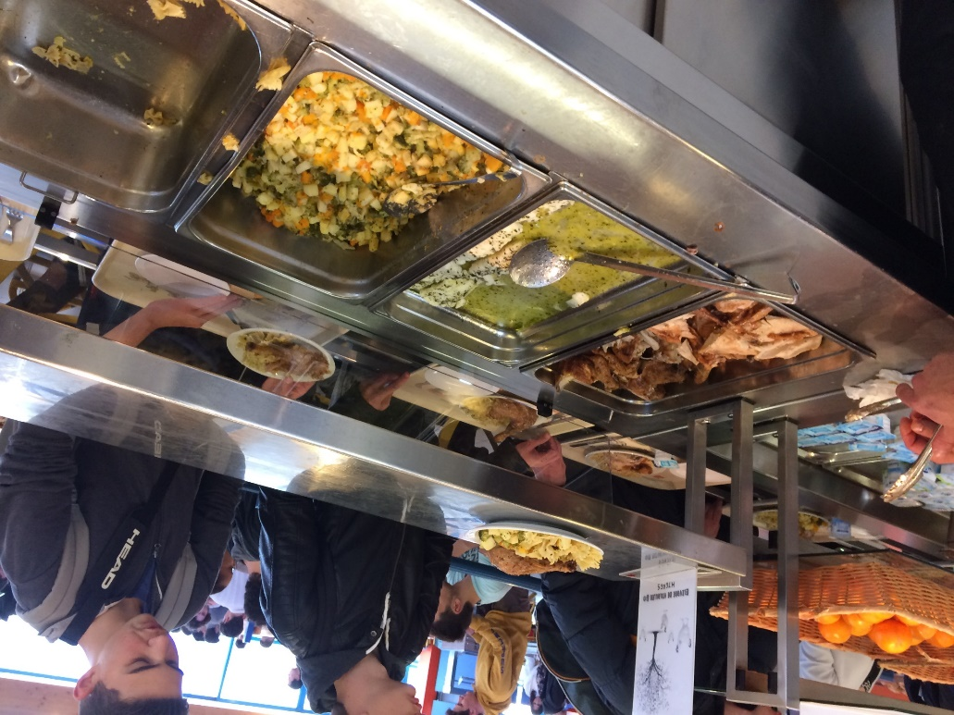
Diagnostic Déchets
    Résultats de la campagne de pesées du 11 au 15 mars

Slide 8
Diagnostic Déchets
    Résultats de la campagne de pesées du 11 au 15 mars
    2300 lycéens, 100 500 repas/an (déjeuners)
    inscription service restauration : forfait x j
    Viande + poisson +- 1 plat ; Bar à salade + bar à légumes
    Gaspillage moyen sur la semaine (11 au 15 mars)
      Gaspillage : 155 gr / repas (170 gr avec les inévitables soit 20 t/an extrapolé), et 170 gr biodéchets/repas (étude Lycées)
    15 % production gaspillée en moyenne (dont 46 % non distribué et 54 % retour de salle)
    pain jeté : 6 %
    Calcul du coût du gaspillage (prix moy du repas)
    210 € par jour = > 27 347 euros pour 130 jours
      Attention chiffres calculés par ratio; à consolider avec outil excel Clara

Slide 9
Diagnostic Déchets
    Papier-carton
 | Pratiques actuelles | Informations quantitatives |  |  |  | PB à résoudre
 |  | TOTAL ANNUEL (kg) | COUT GLOBAL | Opérateur | Qté par élèves (kg)
Papier -carton | 14 bacs jaunes disséminés dans les points stratégiques du lycées (Salle profs - CDI ,,,) Près du CDI : 2 fois par an (journeaux) > 4 bacs*660 + 10 bacs pour les livres une fois par an (don) Apport volontaire par les services + dans les salles : les cartons à recycler sont enlevés par les élèves et déposés dans les bacs jaunes ENLEVEMENT LES LUNDIS | 59 360 |  | TPM | 26 | Améliorer le tri des papiers -cartons d'emballage : bcp de refus (certains bacs sont très souillés) Dépend bcp de l'emplacement

Slide 10
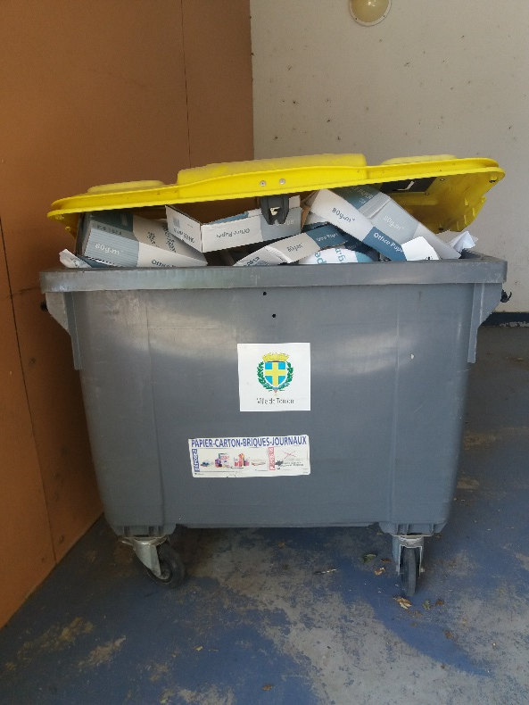
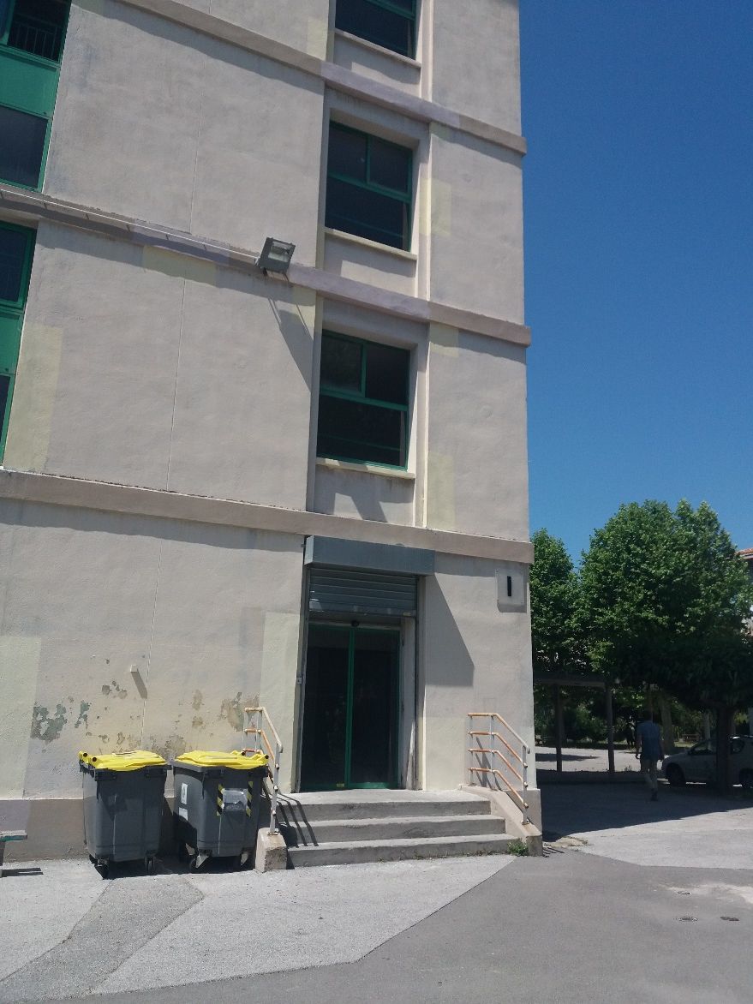
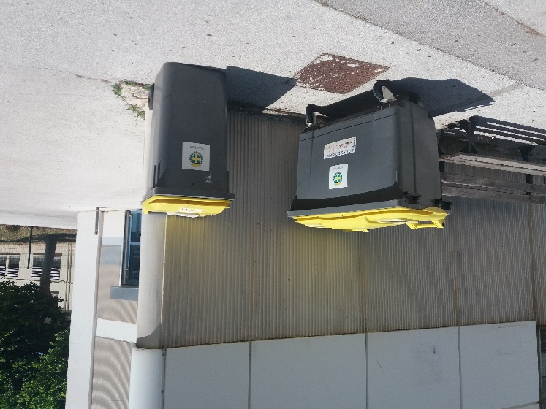
Diagnostic Déchets
    Bacs 660 L et 320 L « papier-carton »

Slide 11
Diagnostic Déchets
    Emballages plastique et verre
 | Pratiques actuelles | Informations quantitatives |  |  |  | PB à résoudre
 |  | TOTAL ANNUEL (kg) | COUT GLOBAL | Opérateur | Qté par élèves (kg)
Emballages recyclables plastiques | 2 colonnes de tri ENLEVEMENT sur appel (plein): tous les 2 mois (avant : seulement 4-5 fois par an) | 1900 |  | SITTOMAT pour TPM | 0,826 | OK quantités triées augmentent
Verre | 2 colonnes de tri ENLEVEMENT sur appel (plein) : 2 fois par an (iavant : 1 fois par an , puis sensibilisation des logés + pensionnaires) | 6080 |  | SITTOMAT pour TPM | 14 | OK quantités triées augmentent
Piles et batteries | Plusieurs récupérateurs de piles disséminés dans tout l'établissement (10) ENLEVEMENT 4 fois par an | 20 |  | COREPILE | 0,044 | OK bonne gestion

Slide 12
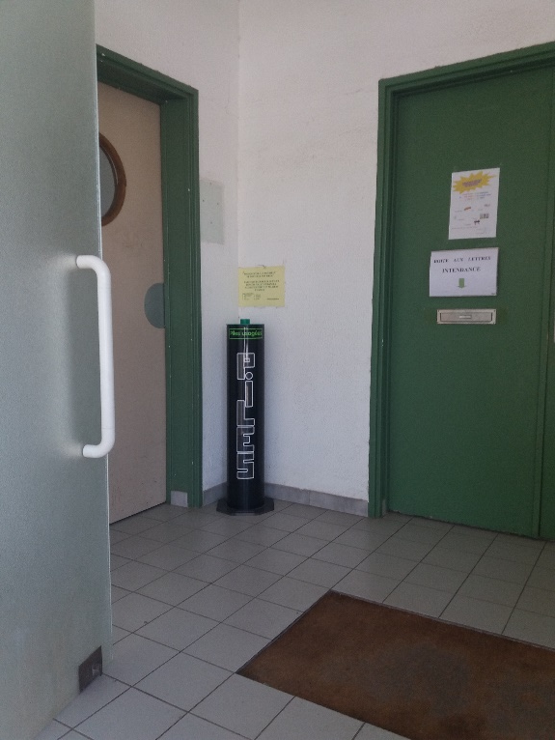
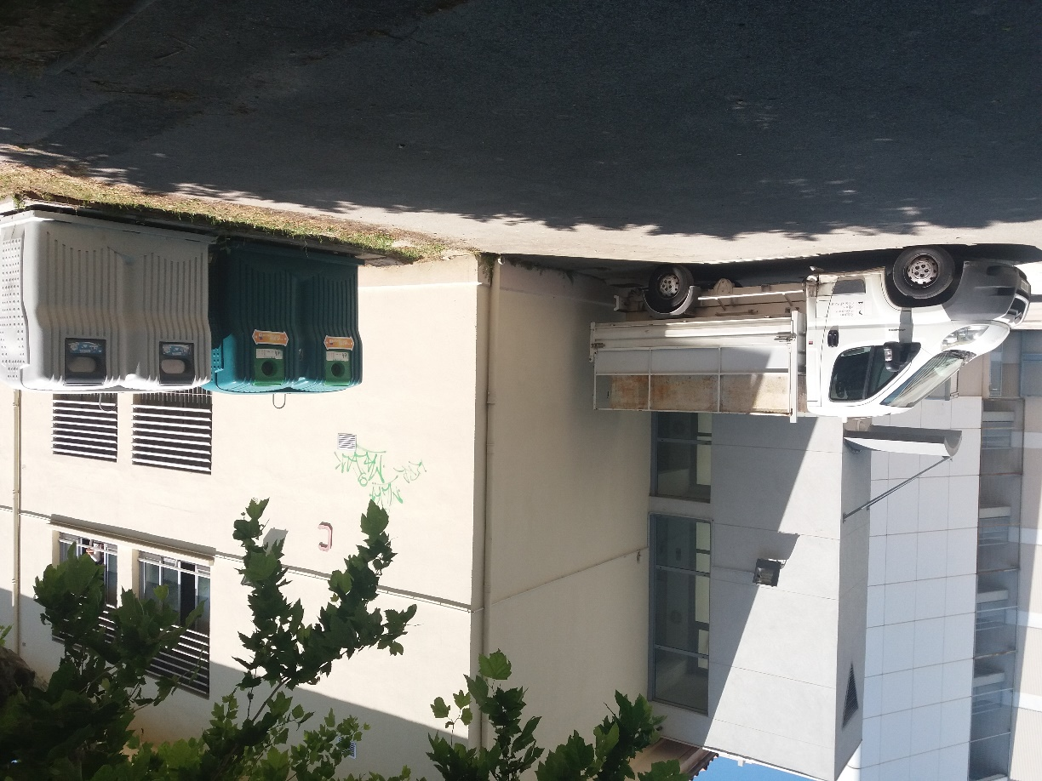
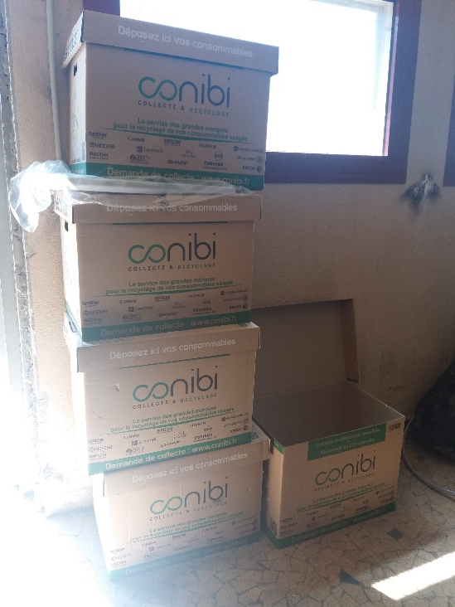
Diagnostic Déchets
    2 colonnes verre + 2 colonnes plastique
    Récupérateur de piles et stockage

Slide 13
Diagnostic Déchets
    Déchets de restauration
 | Pratiques actuelles | Informations quantitatives |  |  |  | PB à résoudre
 |  | TOTAL ANNUEL (kg) | COUT GLOBAL | Opérateur | Qté par élèves (kg)
Déchets alimentaires | Résultats de la campagne de pesées Poids total biodéchets : moy 111 kg par jour Poids Gaspi alim : 155 gr/personne (170 moy régionale; 138 moy nationale) | 19 980 |  |  |  | Réduire les quantités en luttant contre le gaspillage alimentaire
Déchets livraison (cartons livraison, cagettes,…) | Les emballages carton de grande contenance viennent essentiellement de la cuisine > une colonne avec ouverture aménagée ENLEVEMENT LES LUNDIS Certaines palettes sont recyclables Les autres sont jetées ou récupérées par les agents ou par les actions de DET | 5760 |  | TPM pour bacs jaunes Certaines pallettes sont récupérées par une société | 13 | OK bonne gestion Pourraient compacter les emballages afin de réduire le nbre de bacs

Slide 14
Diagnostic Déchets
    Autre déchets de restauration + autres déchets
 | Pratiques actuelles | Informations quantitatives |  |  |  | PB à résoudre
 |  | TOTAL ANNUEL (kg) | COUT GLOBAL | Opérateur | Qté par élèves (kg)
Bac à graisses | 2 bacs vidés toutes les 6 semaines |  | cf contrat |  |  | OK bonne gestion
Huiles alimentaires usagées | 3 bidons de 150 litres > 4 fois par an |  | cf contrat |  |  | OK bonne gestion
Déchets verts | Tontes mulchées feuilles broyées > déchèterie Tailles > déchèterie Petit broyeur pas suffisant lors de grosses tailles > emprunt du broyeur de Rouvière (mais logistique pas simple) |  | cf contrat |  |  | Optimiser l'utilisation des broyeurs
Cartouches et tuners | Stockés et récupérés par le fournisseur |  | cf contrat |  |  | OK bonne gestion

Slide 15
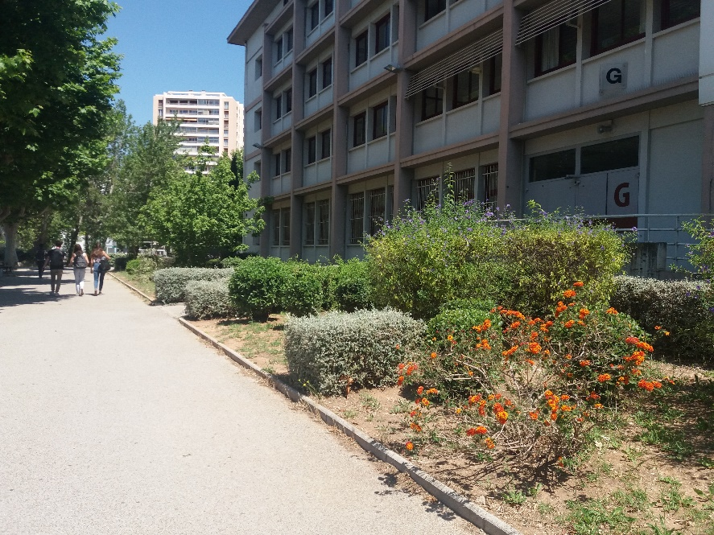
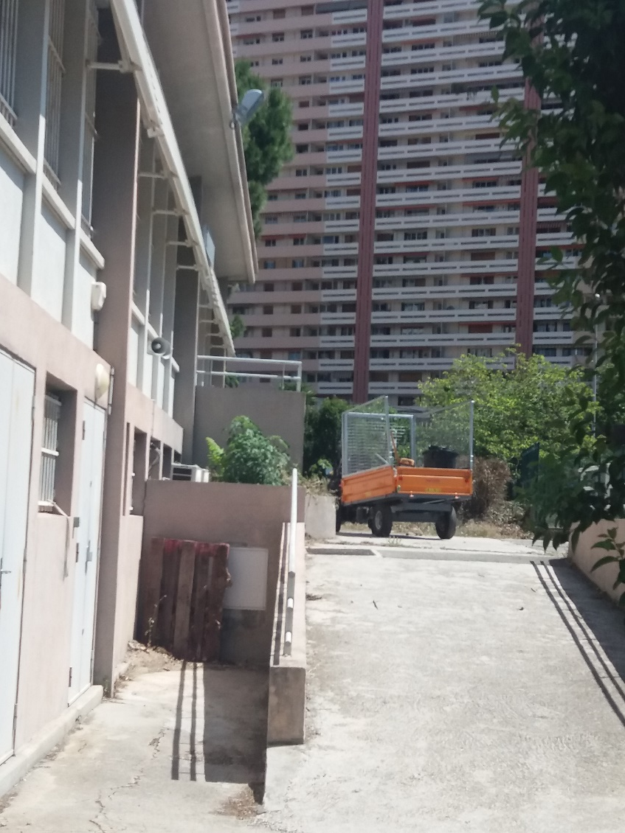
Diagnostic Déchets
    Transport des déchets verts et espaces verts

Slide 16
Diagnostic Déchets
    Autre déchets de restauration + autres déchets
 | Pratiques actuelles | Informations quantitatives |  |  |  | PB à résoudre
 |  | TOTAL ANNUEL (kg) | COUT GLOBAL | Opérateur | Qté par élèves (kg)
Déchets toxiques (résidus et emballages de peintures, solvant, produits de labo…) | Petit volume stocké et apporté au fur et à mesure en déchèterie |  | gratuit |  | 0 | OK bonne gestion
DASRI | 1 boite pour les déchets piquants-tranchants (seringue, lame scapel…) > ENLEVEMENT 2 fois par an 1 sac spécifiques transparent (autres déchets de soin) vidé 1 fois par semaine |  | cf contrat |  | 0 | OK bonne gestion

Slide 17
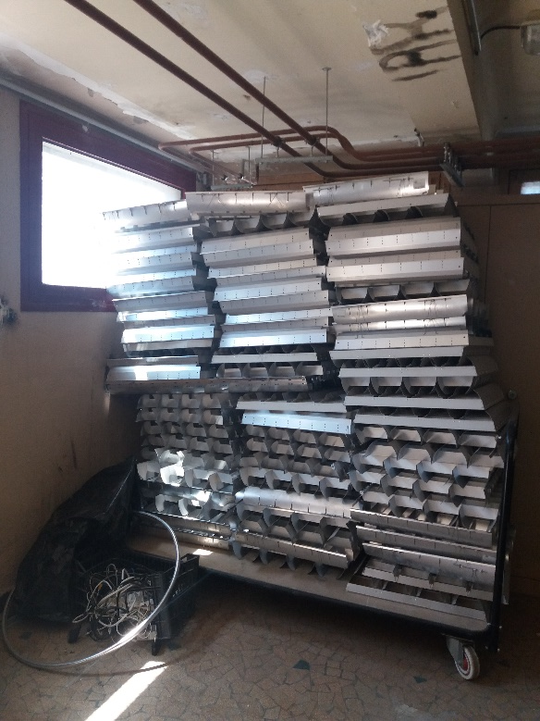
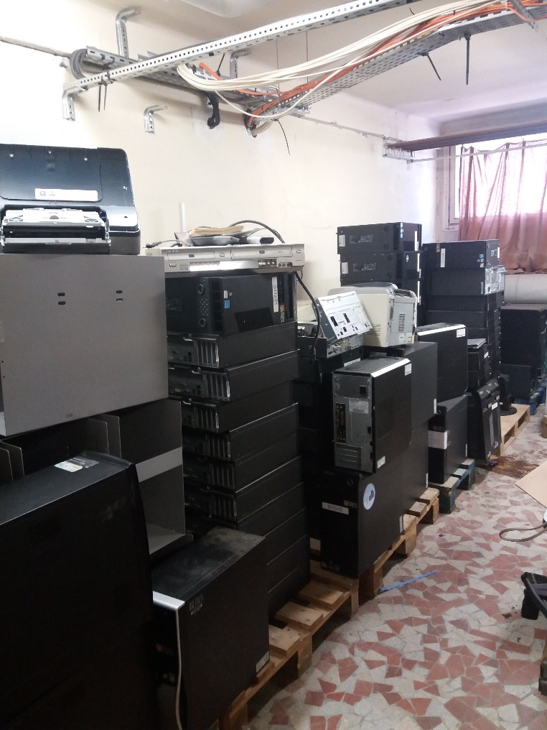
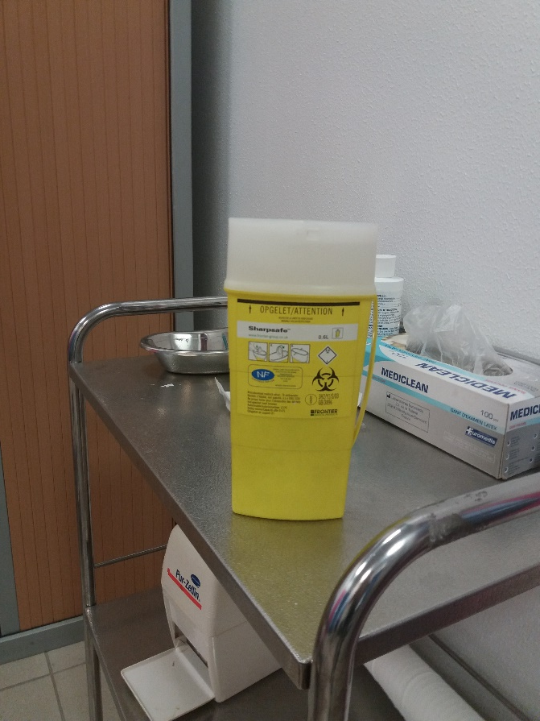
Diagnostic Déchets
    Autre déchets de restauration + autres déchets

Slide 18
Diagnostic Déchets
    Autres déchets + « Omr » (Ordure ménagères résiduelles)
 | Pratiques actuelles | Informations quantitatives |  |  |  | PB à résoudre
 |  | TOTAL ANNUEL (kg) | COUT GLOBAL | Opérateur | Qté par élèves (kg)
DEEE | Les vieux ordinateurs, machines, à laver….usagés sont stockées par les OP au niveau du "service informatique" > transportés chez un récupérateur (marché Région ?). Néons, ampoules> apportés au fournisseur |  | marché Région |  |  | OK bonne gestion
Métaux | Triés, stockés et revendus |  | vente | Azur Métaux |  | OK bonne gestion
Vieux mobilier | Donné à des associations Sinon démonté et apport en déchèterie et métaux revendus |  | gratuit |  |  | OK bonne gestion
Omr | bacs 240 litres disséminés dans le lycée; ramassés avec un petit véhicule vers l'aire de stockage des bacs (derrière la restauration Réduction de 7 à 5 bacs |  | 25000 | TPM |  | Réduire les quantités

Slide 19
Propositions pour le plan d’actions

Slide 20
Plan d’actions
    Rappel des principaux résultats du diagnostic « Déchets »
    Cout total de l’enlèvement des OMR =25 000 euros /an (redevance spéciale)
    ☞ Actions d’amélioration concernent 3 flux :
        Biodéchets
        Déchets alimentaires > gaspillage = 15 % des quantités produites (155 gr/repas contre 130 gr/repas en moyenne nationale)
        Déchets verts : beaucoup de trajets à la déchèterie
        Papier : papier à recycler reste dans les salles de classe (pas de consignes pour les agents d’entretien)
        Emballages recyclables : beaucoup de refus de tri dans les bacs; certains bacs sont très peu remplis

Slide 21
Plan d’actions
    1/ DECHETS ALIMENTAIRES
    Réduire le gaspillage alimentaire
    Propositions d’actions issues de l’atelier avec les personnels

Slide 22
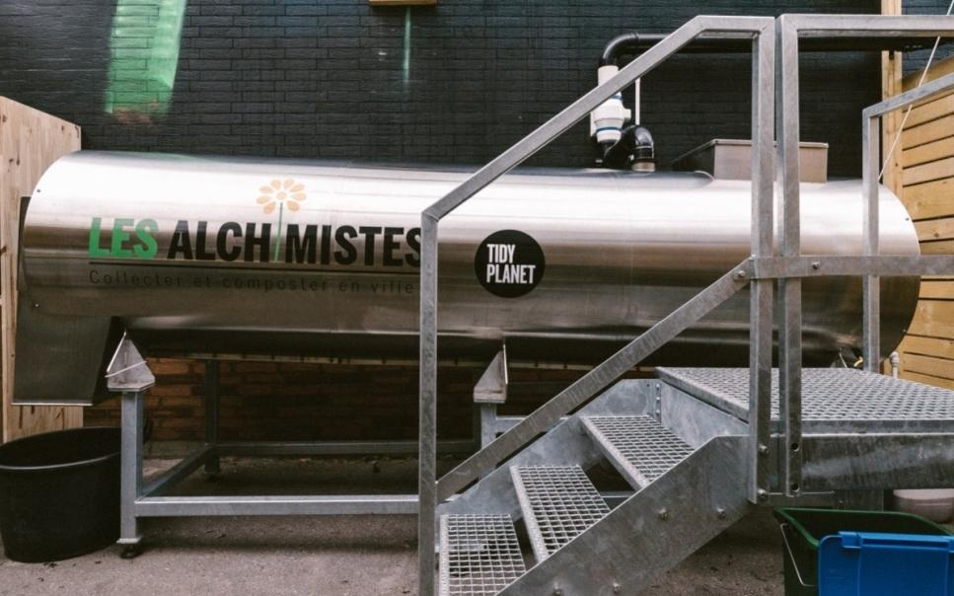
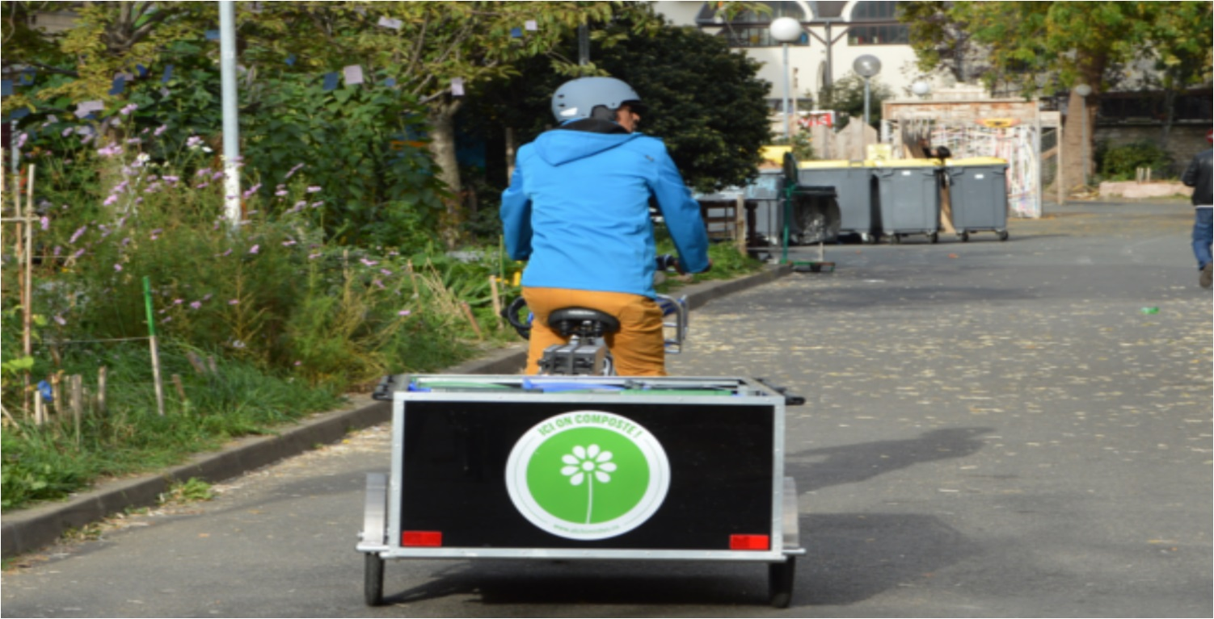
Plan d’actions
    1/ DECHETS ALIMENTAIRES
    Valoriser les déchets alimentaires
    1. Bac à graisse > contacter TPM qui a un marché une entreprise (M2CM)> enlèvement gratuit pour les établissements scolaires
    2. Proposition de travailler avec les Alchimistes – Toulon
    Tri – collecte – traitement au niveau du port
    Quel tarif ?

Slide 23
Plan d’actions
    1/ DECHETS ALIMENTAIRES
    Sensibiliser sur le gaspillage des déchets alimentaires
    5 sessions à réaliser par Mer Nature
    3 interventions déjà menées : Compostage en lasagne, information sur les résultats de la semaine de pesées, tri des déchets alimentaires pour un test avec les Alchimistes…
    2 restant à programmer > idée de réalisation d’affiches pour le réfectoire avec enseignant Arts plastiques
    Idée d’intégrer les ODD (Objectifs de développement durable de l’ONU) et la solidarité climatique à la problématique du gaspillage alimentaire

Slide 24
Plan d’actions
    2/ DECHETS VERTS
    Réduire la quantité de déchets verts
    ☞ Nouvelles pratiques d’entretien des espaces verts
      Eviter de produire les déchets :
        essence peu productive, locale
        Moins tailler (uniquement l’indispensable)
      Eviter de « sortir » les déchets de l’établissement (trajets déchèterie)
        Broyer > optimiser la mutualisation du broyeur avec Rouvière
        Broyat de feuilles + tontes : pailler ET composter sur place (tas ou avec composteurs en palettes de DET)

Slide 25
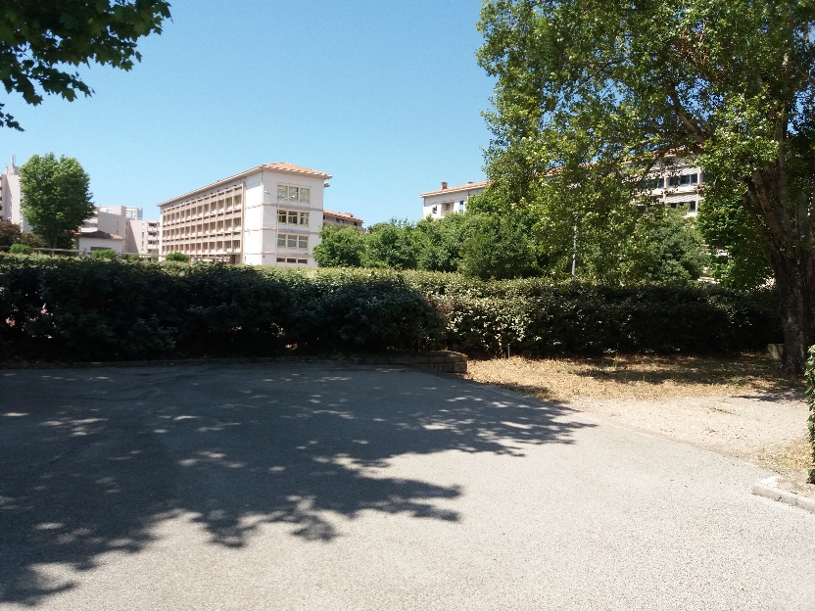
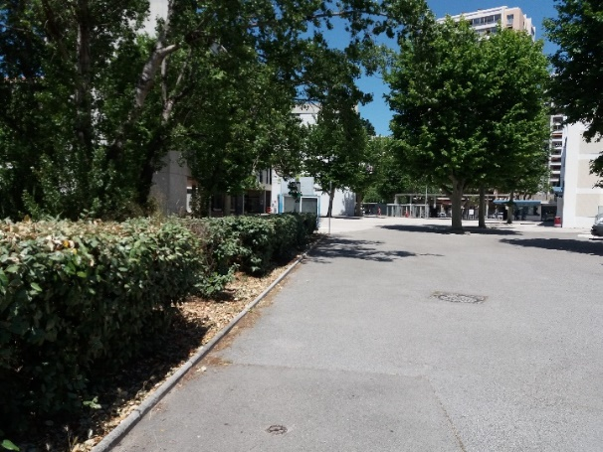
Plan d’actions
    3/ PAPIER-EMBALLAGES
    Optimiser le tri des emballages (papier-carton, plastiques, verre) + piles
    Le tri est inscrit dans le règlement intérieur ! Or manque de communication évoqué dès 1ere réunion
    Aménager les équipements
      Déplacer les colonnes de l’entrée pour les rendre plus visibles
      Sceller les couvercles de certains bacs les plus souillés
      Avoir des colonnes de tri comme celles du centre ville (attention 2 fois plus petites > 2m3) > OK de TPM

Slide 26
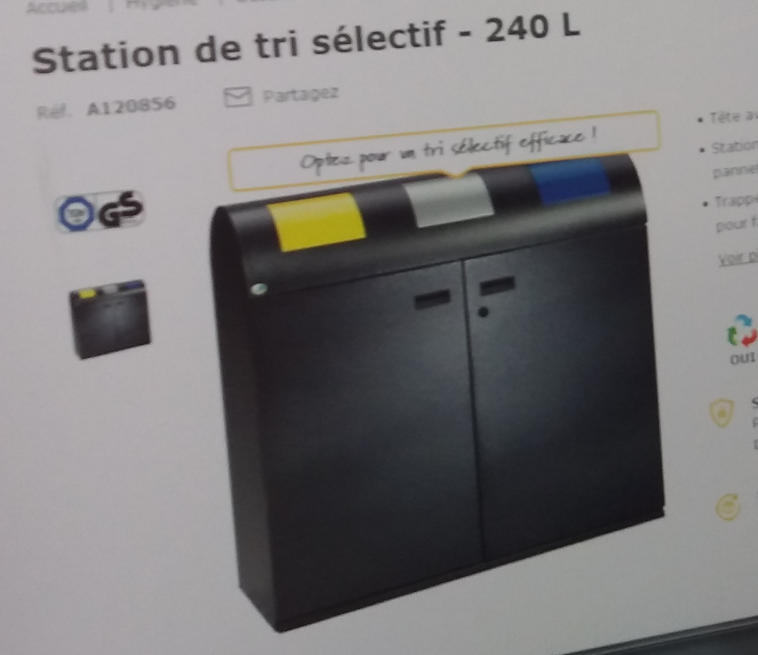
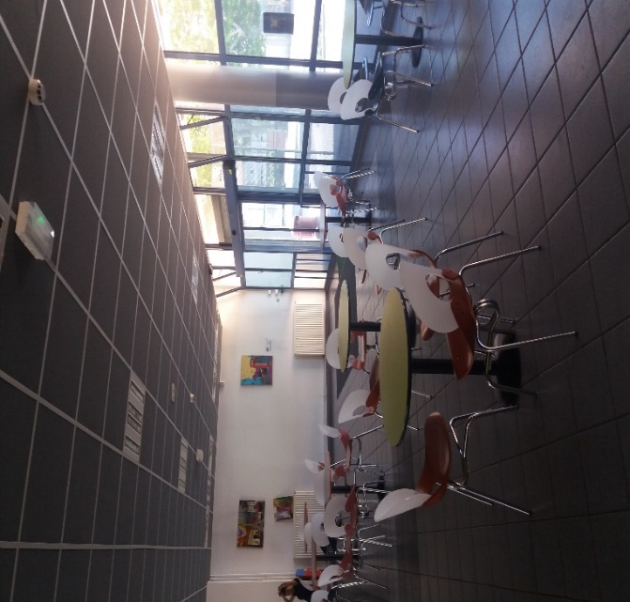
Plan d’actions
    3/ PAPIER-EMBALLAGES (suite)
    Aménager les équipements (suite)
      Acquisition de 4 dispositifs de tri 3 flux > zones les plus fréquentées par les élèves + cyber café (attente de customisation par Arts plastiques)
      Équiper le nouveau bâtiment du GRETA
      Avoir des cendriers de vote (nudge) > à faire fabriquer par des filières techniques
      Avoir un équipement Croq’Can pour les canettes (cyber café)

Slide 27
Plan d’actions
    4/ PAPIER-EMBALLAGES (suite)
    Communication
      Charte propre au lycée ? (charte Dumont en Transition ?)
      Reprenant les consignes de la collectivité (déjà connues) > ATTENTION les emballages métalliques sont maintenant recyclés > à ajouter aux consignes de tri
      Communiquer sur les résultats du tri et de la réduction du gaspillage alimentaire !
    Avoir des outils
      Un plan avec l’emplacement des points de tri (=zone avec bacs ou colonne)
      Des panneaux pour chaque points de tri (=zone avec bacs ou colonne)
      Information pendant la plénière avec les nouveaux enseignants
      Accueil des nouveaux agents > guide ?
      Rallye des secondes > guide ?
      Informer lors de la réunion d’accueil avec les internes
      S’appuyer sur les délégués pour rappeler les consignes

Slide 28
Infos contexte réglementaire

Slide 29
Contexte réglementaire
Code de l’environnement
L541 (Code de l’environnement : Partie législative, Livre V : Prévention des pollutions, des risques et des nuisances, Titre IV : Déchets, Chapitre Ier : Prévention et gestion des déchets)
    La responsabilité du producteur (pollueur-payeur) (2eme Article L541-2)
    Principe selon lequel le producteur du déchet doit en assurer la gestion
    La responsabilité des collectivités (Article L2224-13)
    Principe selon lequel les communes doivent assurer la gestion des déchets des ménages (groupement de communes, syndicats intercommunaux > OM ordures ménagères en mélange+ « encombrants » = déchets ménagers)
    Les déchets non dangereux de petits professionnels ont des caractéristiques similaires aux OM; ils sont dits « assimilés » et sont collectés et traités en même temps avec les mêmes équipements >OMA ou DMA (déchets ménagers et assimilés) > la collectivité fait payer ce service idéalement via une redevance spéciale (fonction du service rendu)

Slide 30
Contexte réglementaire
Loi TECV Transition Energétique et Croissance Verte
LOI n° 2015-992 du 17 août 2015 relative à la transition énergétique pour la croissance verte (1)
Titre IV : LUTTER CONTRE LES GASPILLAGES ET PROMOUVOIR L'ÉCONOMIE CIRCULAIRE : DE LA CONCEPTION DES PRODUITS À LEUR RECYCLAGE
    Art. L. 110-1-1.-La transition vers une économie circulaire:
    Consommation sobre et responsable des ressources et matières premières
    La prévention des déchets >réemploi > réutilisation recyclage > valorisation
    Article L. 541-1 : tri des biodéchets
    Généralisation du tri à la source des déchets organiques pour tous les producteurs en 2025
    Décret d’application - n° 2016-288 du 10 mars 2016
    Le décret de mars 2016 rend obligatoire le tri à la source des flux de papier, métal, carton, plastique, verre et bois à partir de 1100 litres par semaine
    Il précise également le tri des déchets de papiers de bureau ; à partir de 2018 pour les sites regroupant plus de 20 personnes.

Slide 31


Contexte réglementaire
Définition du « biodéchet »
Article R. 541-8 du code de l’environnement :
    « Tout déchet non dangereux biodégradable de jardin ou de parc, tout déchet non dangereux alimentaire ou de cuisine issu notamment des ménages, des restaurants, des traiteurs ou des magasins de vente au détail, ainsi que tout déchet comparable provenant des établissements de production ou de transformation de denrées alimentaires. »
Résidus de production / consommation d’aliments = écarts de tri, invendus, restes de préparation de repas, aliments non consommés
Résidus d’entretien d’espaces verts = branches, feuilles, tontes...

Slide 32
Contexte réglementaire
Différence PREVENTION / GESTION

Slide 33
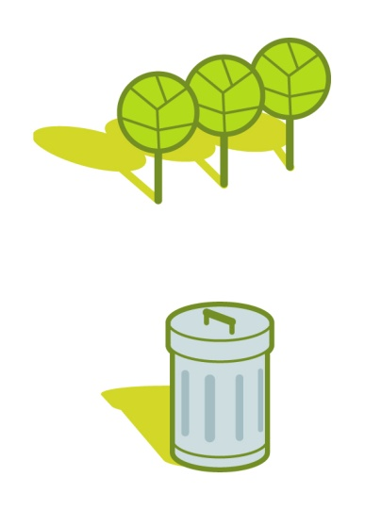
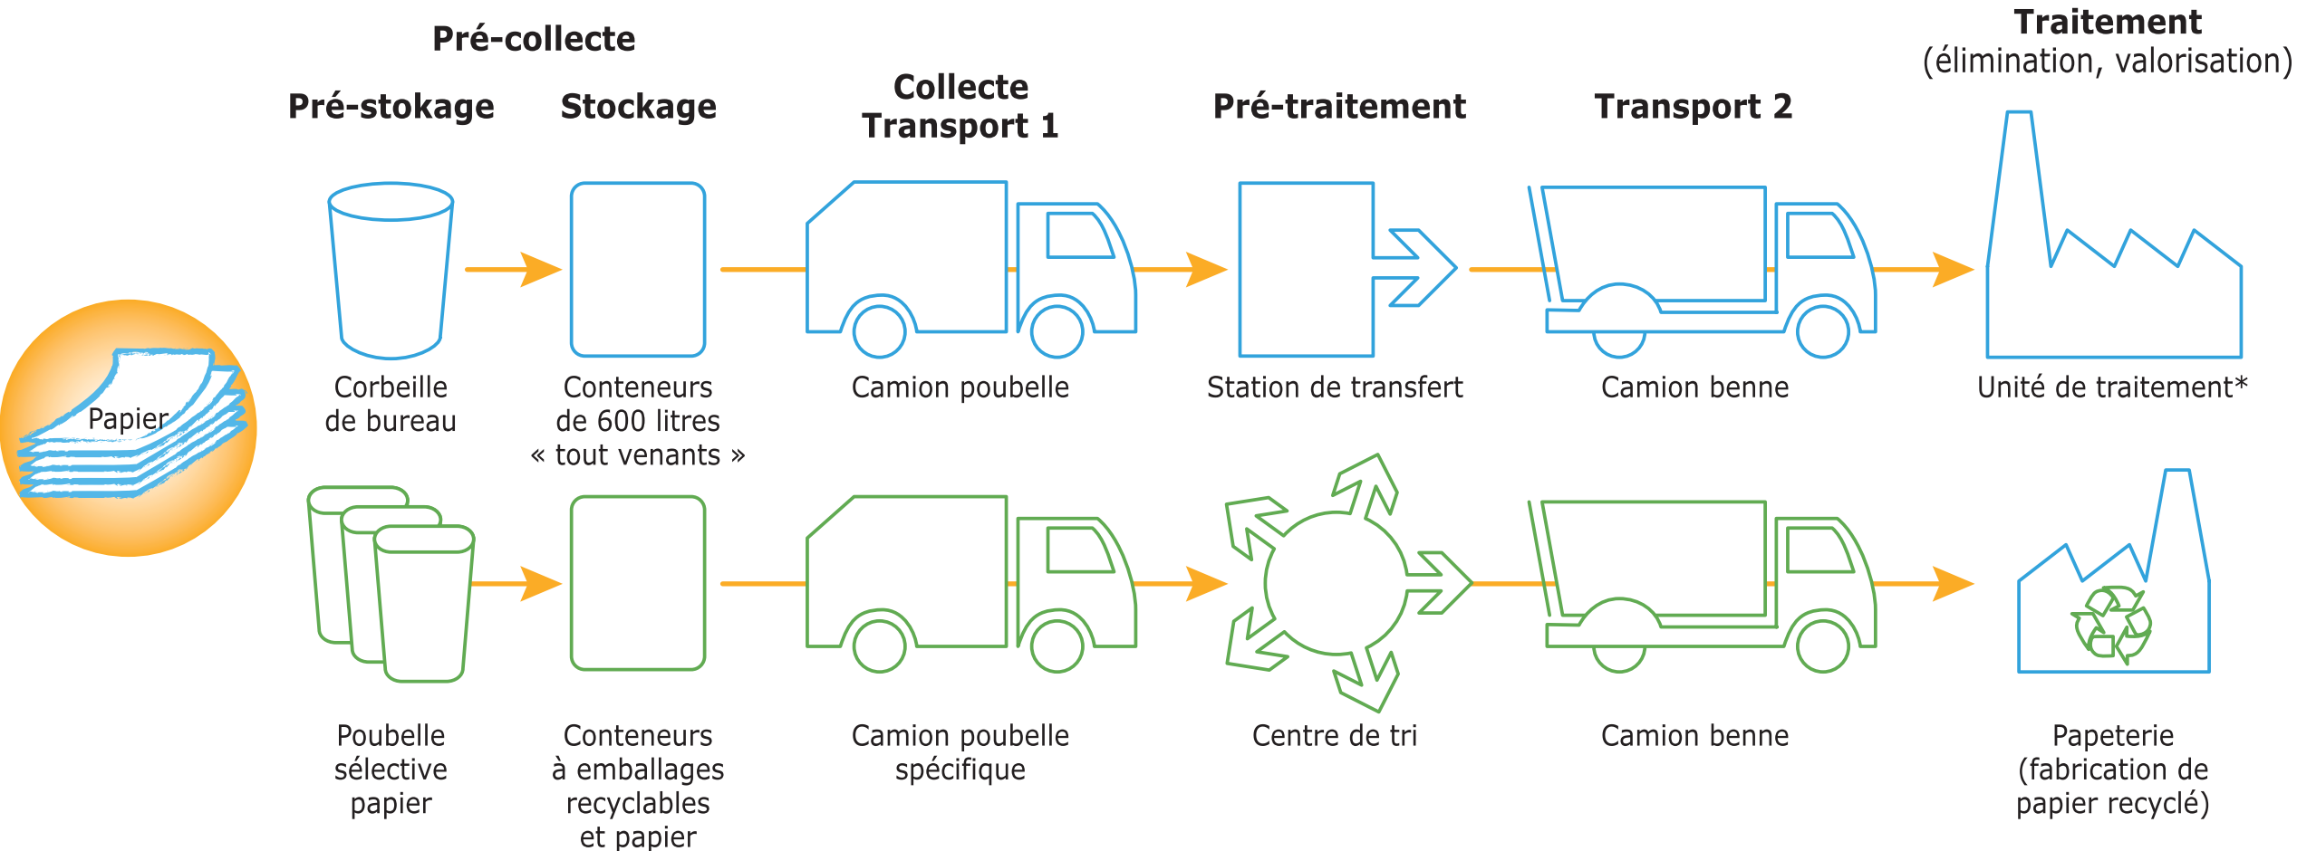
Contexte réglementaire
Différentes étapes : gestion linéaire/circulaire

Slide 34
Contexte réglementaire
Textes relatifs au Gaspillage alimentaire
l'article L. 541-11 (issu de Grenelle II 2010)
    Code de l'environnement - article L. 541-11 (issu de Grenelle II 2010)
    Programme national de prévention des déchets 2014 -2020 > L’un des 13 axes d’intervention : Lutte contre le gaspillage alimentaire
    Loi TECV
    Démarche de lutte contre le gaspillage alimentaire au sein de la restauration collective des établissements publics et collectivités territoriales
    Loi du 11 février 2016 sur le gaspillage alimentaire
    Fixe l’ordre de priorité des actions :
    1) prévention,
    2) don ou transformation des invendus,
    3) valorisation en alimentation animale,
    compostage ou méthanisation.
    La loi interdit aux distributeurs de rendre les invendus impropres à la consommation et les incite à en faire don.
    Pacte national de lutte contre le gaspillage alimentaire
    Diviser par 2 tout au long de la chaine alimentaire (production > consommation)

Slide 35
Contexte réglementaire
→ Règlement sanitaire européen (CE) n° 1069/2009
Tous les déchets d’origine animale sont classés en 3 catégories en fonction de leur niveau de risque.
Les déchets alimentaires de cuisine et de table font partie de la catégorie 3 des Sous Produit Animaux (SPA), niveau de risque le plus faible.
MAIS cela représente des contraintes techniques pour :
le transport : contenants hermétiques, étiquetage
la valorisation : le centre de traitement doit avoir un agrément sanitaire
∆ les installations de compostage autonome (sur site) bénéficient d’une dérogation pour cet agrément (arrêté 9 avril 2018)

Slide 36
Contexte réglementaire
Modes de financement public
    TEOM Taxe Enlèvement ordures ménagères
    impôt local, assis sur le foncier bâti. Elle est perçue avec la taxe foncière et son montant varie en fonction de la valeur du logement (ou du local pour les professionnels), sans être liée à la quantité de déchets produite.
    Perçue par les services fiscaux
    Redevance Enlèvement Ordures ménagères
    redevance d’enlèvement des ordures ménagères (REOM) est liée au service rendu
    Redevance spéciale
    doit être instituée par les collectivités qui n’ont pas institué la REOM ou qui assurent la collecte et le traitement de déchets non ménagers en mélange qui peuvent être collectés et traités sans sujétions techniques particulières.
    Tarification incitative
    permet l’application du principe pollueur–payeur aux usagers du service. Elle intègre le niveau de production de déchets pour facturer l’usager, alors incité financièrement à des comportements vertueux.
    Taxe ou redevance

Slide 37
Contexte réglementaire
Obligations “déchets” des établissements IIaire
Producteurs non ménagers
    Déchets en mélange “assimilables” OM
    Service par la collectivité avec redevance spéciale
    Déchets triés > collectivité ou prestataire
    Papier
    Emballages (carton, contenants plastique, boites métal)
    Déchets dangereux : piles, cartouches tuner, solvants-peintures,
    Huiles alimentaires
    DEEE
    Mobilier
    DASRI
    Biodéchets
    Tri obligatoire pour tous en 2025
    Déchets verts > déchèterie ou réutilisation sur site (broyage, paillage…)

